Slide 1
REVISION AMALI 1 V3302/PEMBANGUNAN APLIKASI

Slide 2
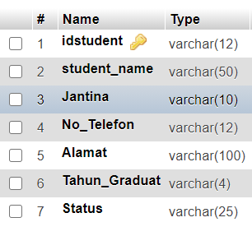
ARAHAN (Sila screen shot arahan kerja dari langkah 1 hingga 8 dan hasilkan laporan dengan nama “Revision1_namapelajar))
1. Bina Pangkalan data dengan nama “kvsepang2022”.
2. Bina Jadual yang bernama “Alumni” dengan struktur data seperti berikut:

Slide 3
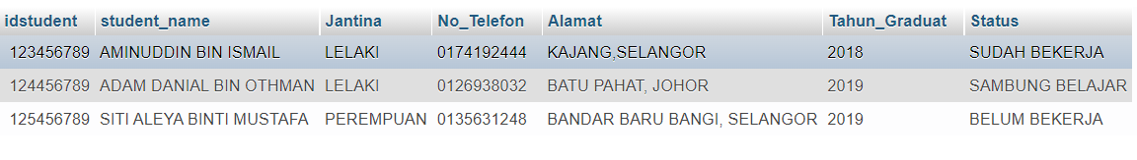
ARAHAN
3. Masukkan data seperti dalam rajah di bawah:

Slide 4
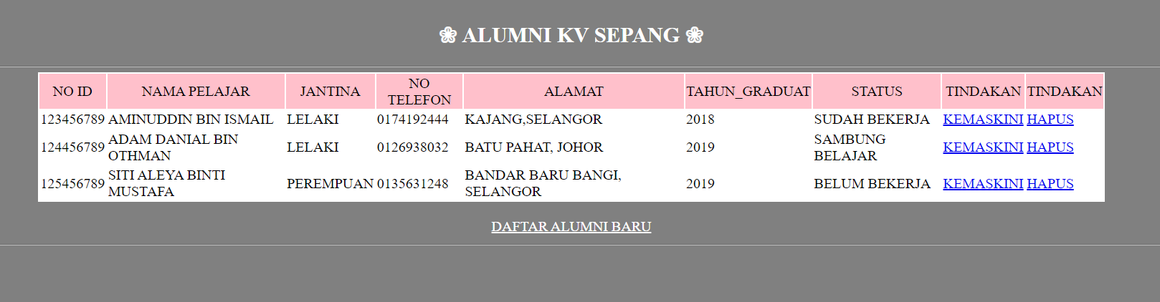
ARAHAN
4. Dengan menggunakan coding yang bersesuaian, paparkan halaman utama sistem seperti berikut:-

Slide 5
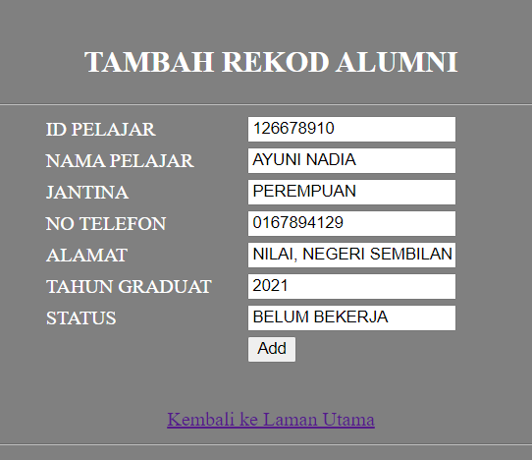
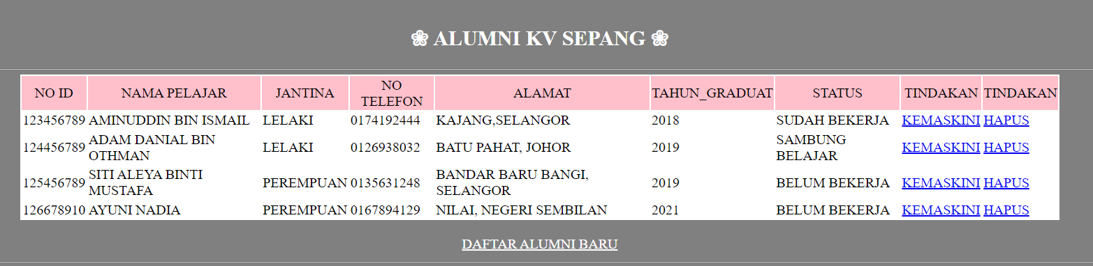
ARAHAN
5. Pastikan sistem yang dibangunkan mengandungi
arahan TAMBAH rekod alumni.

Slide 6
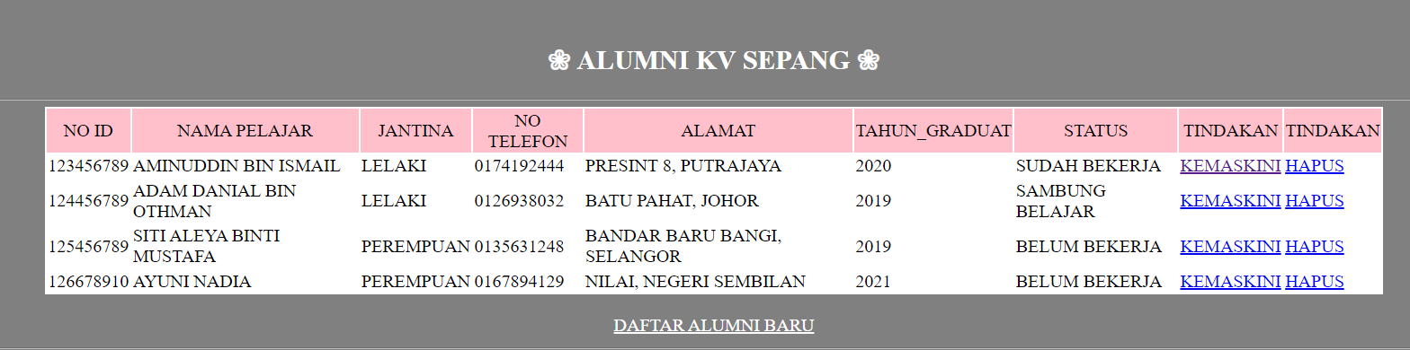
ARAHAN
6. Pastikan sistem boleh mengemaskini rekod seperti berikut:

Slide 7
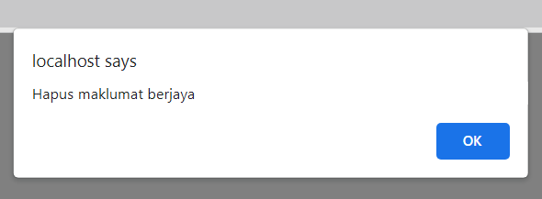
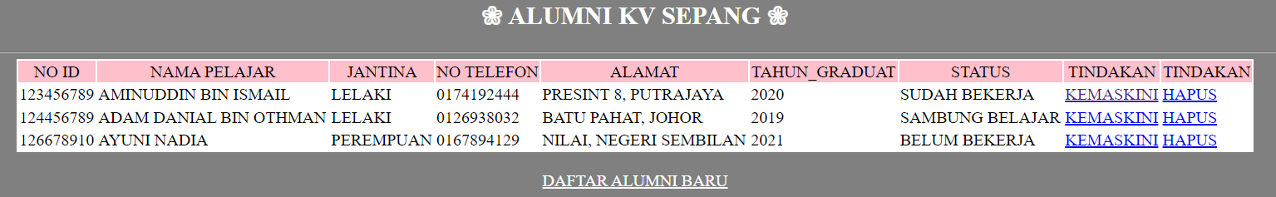
ARAHAN
7. Pastikan sistem boleh memadam rekod alumni
seperti berikut:-

Slide 8
ARAHAN
8. Lengkapkan laporan dalam Microsoft Word. (fail : Revision1_nama pelajar)
9. Simpan semua kod aturcara termasuk fail alumni.sql dalam folder berjudul alumni2022 dan kemudian muat naik menggunakan aplikasi HFS/ Google Classroom.

